Slide 1
Le Teorie Della Scelta Razionale
Sistemi Sociali Comparati
Prof. F. Lazzari
Tamta Tvaladze
Claudia Smillovich

Slide 2
Le Teorie della scelta razionale prendono le mosse da due assunti, secondo cui le persone:
Sono fondamentalmente razionali
Basano le proprie azioni su quelli che ritengono i mezzi più efficaci per raggiungere i propri scopi

Slide 3
Teorie di questo tipo sono vicine all’economia e all’affermazione comune
“c’è un prezzo per ogni cosa e ogni cosa ha il suo prezzo”
L.T.D.S.R suggeriscono piuttosto che per comprendere gran parte del comportamento degli individui e considerare come attori capaci di decisioni razionali in un contesto caratterizzato dalla scarsità

Slide 4
Un buon esempio del funzionamento di queste teorie è offerto dall’analisi dell’aumento del tasso di divorzi
La crescita del benessere
Il declino dei valori morali
I cambiamenti giuridici

Slide 5
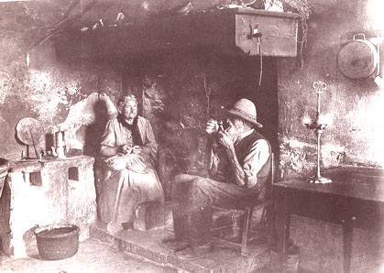
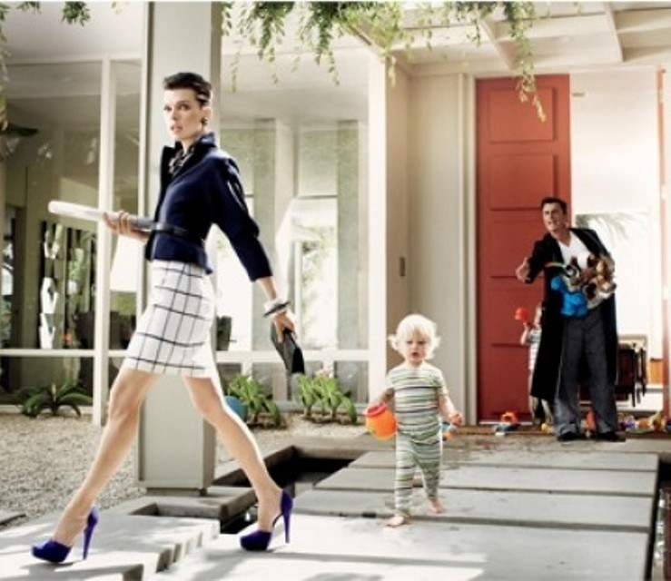
Considerare due donne
La moglie di un contadino del IX secolo
Una donna d’oggi

Slide 6
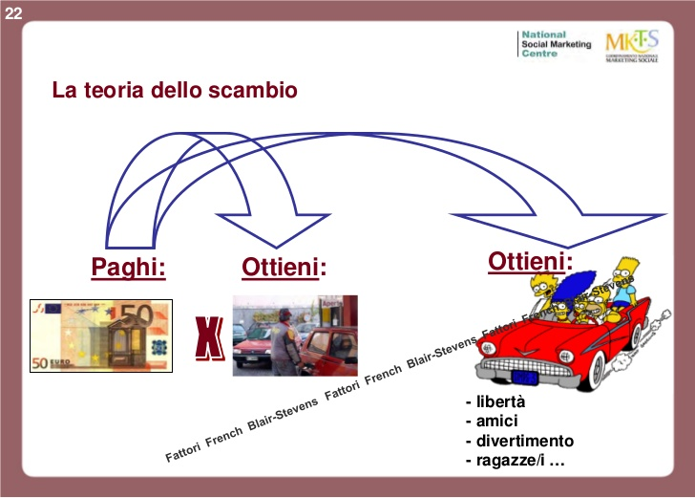
Teoria dello scambio
<<Tutti i contatti fra gli uomini sono riconducibili allo schema del dare e
ricevere In pari misura>>

Slide 7
In ambito sociologico la maggior parte degli studi che utilizzano L.T.D.S.R hanno per oggetto il comportamento di individui o piccoli gruppi.
Come Georg Simmel afferma, l’interazione tra individui è sempre caratterizzata da una qualche forma di reciprocità e per questo deve essere considerata una forma di scambio

Slide 8
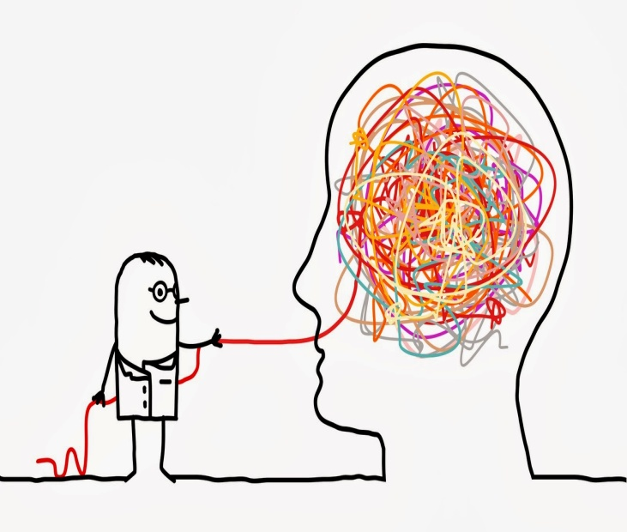
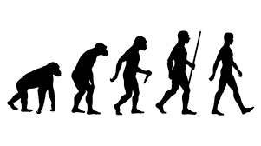



Scienze sociali

Slide 9
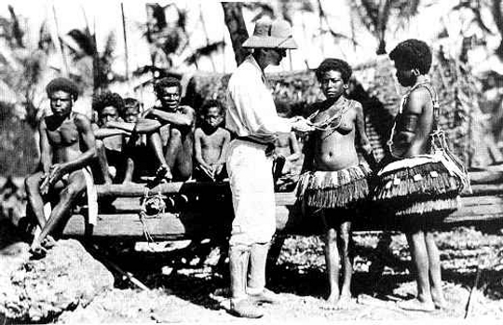
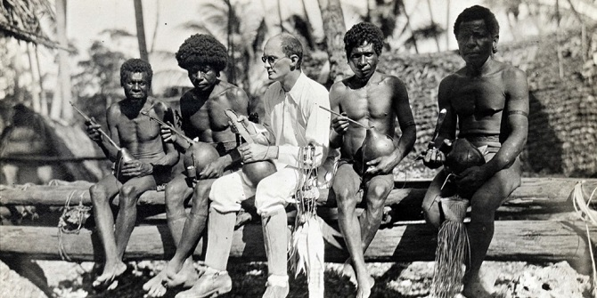
Bronislaw Malinowski (1884-1942)
L’Isola Trobriand
In Melanesia
“La struttura della società trobriandese è
fondata sul principio dello status legale”

Slide 10

Lo scambio istituzionalizzato di doni è esemplificato in modo illuminante da una cerimonia trobriandese: il Kula
Anello Kula

Slide 11
Economia, profitto, prezzo
Gli individui tendono razionalmente a massimizzare il proprio vantaggio, prendono decisioni basate sulle proprie preferenze
Quanto maggiore è la quantità di una certa cosa posseduta da un individui, tanto meno egli sarà interessato ad ottenerne ancora
I prezzi di beni e servizi sul mercato sono determinati direttamente dalle preferenze dei potenziali acquirenti e venditori: più elevata è la domanda di un bene, più esso avrà valore e maggiore sarà il suo prezzo, più elevata è l’offerta, meno esso avrà valore e minore sarà il suo prezzo
I beni forniti da un monopolio sono più costosi di quelli offerti da più imprese in concorrenza tra loro

Slide 12
Psicologia comportamentista e teoria dei giochi
Scuola comportamentista di psicologia sperimentale (George Homans)
La teoria dei giochi si interessa principalmente a particolari modelli di scelta e all’identificazione di dilemmi e strategie ricorrenti.
Esempio più noto è il “dilemma del prigioniero”

Slide 13
George Homans: il comportamento sociale elementare
I principi dello scambio sociale
Il comportamento sociale elementare

Slide 14
I principi generali di Homans
Principio del successo: una particolare azione compiuta da un individuo viene ricompensata, è la probabilità che egli compia nuovamente quella stessa azione
Principio dello stimolo: Se in passato uno stimolo ha creato occasioni in cui l’azione di un individuo è stata ricompensata, più lo stimolo è simile a quello passato più è facile che egli compia la stessa azione
Principio del valore: Più un individuo attribuisce valore al risultato di una determinata azione, più è probabile che la compia

Slide 15
Principio della razionalità: tra azioni alternative l’individuo sceglierà quella per cui, secondo la sua percezione della situazioni, è più alto il valore del risultato per la probabilità di ottenerlo. Questo l’approccio può essere utile anche nello studio dei problemi educativi
Principio della privazione-saturazione: più un individuo nel passato ha ricevuto una particolare ricompensa, meno valore attribuirà a ulteriori ricompense dello stesso genere
Principio dell’aggressività-approvazione: a) Quando l’azione di un individuo non riceve la ricompensa attesa, l’individuo andrà in collera; egli tenderà ad adottare un comportamento aggressivo. b) Quando riceve la ricompensa attesa,individuo sarà compiaciuto; egli tenderà ad adottare un comportamento di approvazione

Slide 16
potere
Homans definisce il potere come la capacità di fornire prestazioni considerate desiderabili
Gli economisti rappresentano il potere anche dal prezzo che un individuo può ottenere per i propri servizi
La teoria dello scambio, invece, sottolinea il rapporto tra il potere e la capacità di fornire prestazioni considerate desiderabili

Slide 17
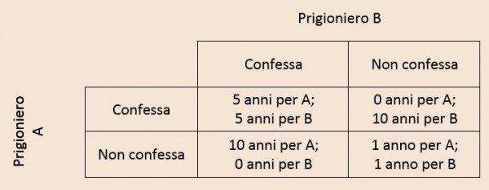
Teoria dei giochi e dilemma del prigioniero
Teoria dei giochi
analizza il comportamento
umano sostenendo che molte situazioni possono essere
viste come varianti di “giochi”
piuttosto semplici.
Dilemma del prigioniero

Slide 18
dilemma del prigioniero
Se confessi e il tuo compagno non lo fa, tu sei libero e lui sarà condannato a
9 anni di carcere
Se entrambi confessate,sarete condannati entrambi a 5 anni
Se nessuno dei due confessa,sarete condannati entrambi a 2 anni
Se io non confesso e lui neppure,prendiamo 2 anni a testa
Ma se io stia zitto mentre lui confessa,così mi prendo 9 anni. è molto rischioso
d’altra parte se confesso potrei essere fortunato,perché se lui non confessa mi liberano. Alla peggio prendo 5 anni,che sono meglio di 9.
Ho deciso: confesso

Slide 19
Scambio e integrazione sociale
Peter Blau: funzioni dello scambio sociale:
1 creare vincoli di amicizia
2 stabilire dominio e subordinazione

Slide 20
Il potere
Capacità degli individui o gruppi di imporre il proprio volere su altri nonostante la loro resistenza, minacciando la revoca di ricompense o l’attuazione di punizioni

Slide 21
Dissonanza cognitiva
Se i sottoposti non concordano con la visione dei potenti, cercano conferma delle proprie idee da altre persone

Slide 22
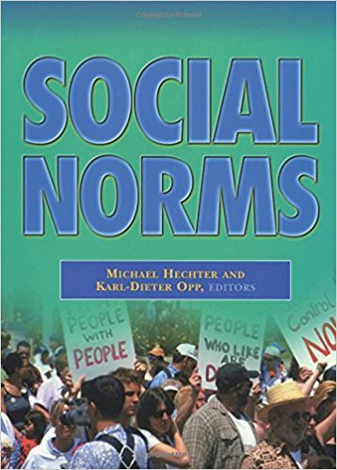
Norme e reti
Hechter: classe in sé e classe per sé
Se vi sono interessi e obiettivi comuni le differenze sociali si annullano

Slide 23
Reti sociali e processi emergenti
Hechter: Network analysis: studia come le relazioni sociali influenzano le persone in esse coinvolte
Fischer: la distanza non annulla le amicizie e le relazioni affettive
Granovetter: teoria dei legami deboli

Slide 24
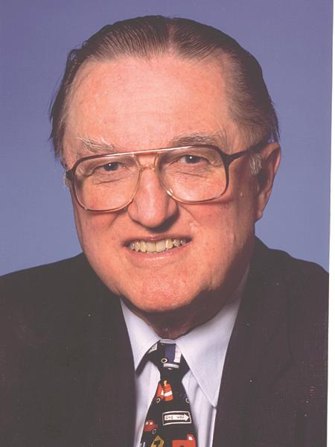
Azione collettiva e free rider
Downs analizza il comportamento di voto
Distinzione tra beni pubblici e benefici selettivi

Slide 25
Caratteristiche del gruppo
Gruppo non duraturo: manca la gerarchia
Gruppo duraturo: controllo del comportamento dei membri

Slide 26
Coalizione Fiducia Norme
Coleman
Coalizione: l’affidabilità è nel proprio interesse
Fiducia: è importante sia per chi la riceve sia per chi la concede
Norme: dipendono dai diritti, che a loro volta dipendono dal consenso sociale

Slide 27
Il capitale sociale
Aspetti delle strutture sociali che facilitano gli individui nel perseguimento dei propri scopi
Persone naturali e attori collettivi

Slide 28

Conclusioni
Le teorie della scelta razionale sono valide per spiegare i comportamenti individuali, ma non considerano le emozioni

